Slide 1
普通和重症肺炎患儿下呼吸道病原体谱、耐药情况，疾病发展危险因素分析

Slide 2
研究目的
1. 揭示儿童普通和重症肺炎病原体的分布特点
2. 揭示儿童普通和重症肺炎病原体耐药概况
3. 明确儿童普通和重症肺炎发病的高危因素

Slide 3
普通肺炎和重症肺炎诊断标准（纳入、排除标准）
纳入标准：（1）年龄≤14岁；（2）肺炎诊断依据患儿临床症状、体征、影像学等综合信息。患儿肺炎常表现为发热、咳嗽、喘息、呼吸增快，肺部听诊见湿性啰音，CT显示肺部炎性浸润性异常。（3）当患儿出现以下任一1项表现，则诊断为重症肺炎：①拒食或存在脱水症状；②存在意识障碍（昏睡、嗜睡），呼吸频率增快（婴儿≥70次／分，1岁以上年长儿≥50次／分）；③存在呼吸困难或发绀（鼻翼煽动、呻吟及三凹征）；④肺部病变浸润至受累多个肺叶；⑤存在胸腔积液；⑥血氧饱和度≤92％；⑦存在脑膜炎、心包炎、关节炎、脓毒症等肺外并发症，符合下呼吸道感染临床特征（咳嗽、咳痰、胸痛、气促、头疼等）*。
排除标准：（1）存在先天性肺病患者；（2）存在支气管哮喘、气胸等其他呼吸系统疾病者；（3）免疫缺陷病患者；（4）存在严重心、肝、肾功能不全者；（5）存在重度营养不良患者；（6）曾接收肺部手术患者。
* 儿童社区获得性肺炎诊疗规范（2019年版）编写审定专家组．儿童社区获得性肺炎诊疗规范（2019年版）．全科医学临床与教育，2019，17（9）：771-777.

Slide 4
设计数据集
 |  | 下呼吸道样本
 |  | 痰液 | 肺泡灌洗液
训练集 | 普通肺炎 | 75 | 25
 | 重症肺炎 | 75 | 25
验证集 | 普通肺炎 | 35 | 15
 | 重症肺炎 | 35 | 15

Slide 5
最初方案
临床收集指标 *
临床指标 | Y / N | 临床指标 | Y / N |  | Y / N
临床最终确诊（肺炎 or 重症肺炎） |  | CRP（C反应蛋白） |  | 有创机械通气（是、否）
根据临床过程，tNGS认定的病原体 |  | 红细胞沉降率ESR |  | 合并症1（高血压）
根据临床过程，综合认定的病原体 |  | IL-1β |  | 合并症2（低血压）
依据综合认定病原体，感染类型（单一感染or混合感染） |  | IL-6 |  | 合并症3（糖尿病）
X摄片提示（位点数：单灶感染or多灶感染； 范围：亚肺叶or肺叶） |  | IL-8 |  | 合并症4（免疫缺陷）
根据tNGS结果，改变临床用药（是，否） |  | IL-10 |  | 存在脑膜炎、心包炎、关节炎、脓毒症的肺外并发症（填病名）
胸腔积液（有、无） |  | TNF-α |  | 菌血症（有、无）
脓胸（是、否） |  | CD64指标 |  | 住院天数（天）
培养鉴定结果 |  | 白蛋白水平（参考值30 g/L） |  | 儿童重症监护室（PICU）天数（未进填0）
药敏结果 |  | 血红蛋白水平 |  | 治疗结局（治愈、好转、无效）
涂片、染色、镜检鉴定结果 |  | 低钠血症（血钠浓度小于135 mmol/L，是、否） |  | 出院后28天内，又因肺炎住院（是、否）
血清学鉴定结果（抗原抗体凝集反应、G试验、GM试验） |  | 肺炎球菌负荷（血浆、胸膜or其他样本中）
其他分子鉴定结果（Xpert、PCR、qPCR） |  | 体温最高（度）
血氧饱和度（参考值92%） |  | 体温最低（度）
中性粒细胞比例% |  | 发热天数（大于38度天数）
中性粒细胞计数 |  | 咳嗽（有、无）
淋巴细胞计数 |  | 咳痰（有、无）
中性粒细胞计数 / 淋巴细胞计数 比值 |  | 呼吸急促（是、否）
白细胞计数 |  | 呼吸困难或发绀（鼻翼煽动、呻吟及三凹征）（是，否）
SAA（血清淀粉样蛋白A） |  | 胸痛（是，否）
PCT（降钙素原） |  | 精神状态（正常、嗜睡/昏睡、昏迷）
临床症状
临床资料
实验室检测指标

Slide 6
调整方案
临床信息收集表
临床指标 | 临床指标 | 临床指标 | 临床指标
发病季节 | PCT（降钙素原） | CD4+ T 淋巴细胞 计数 | 血清补体Cq1
性别（男1女0） | CRP（C反应蛋白） | CD8+ T 淋巴细胞 计数 | 免疫球蛋白IgG
年龄 | 红细胞沉降率ESR | CD4/CD8比值 | 免疫球蛋白IgA
xray(单侧0还是双侧1 | IL-1β | CD4/CD8比值(＜1.5（0），≥1.5（1）) | 免疫球蛋白IgM
xray（累计肺段数量） | IL-6 | 补体C3 | 免疫球蛋白IgE
白细胞计数 | IL-8 | 补体C4 | IgG1
中性粒细胞比例% | TNF-α | 铁蛋白 | IgG2
中性粒细胞计数 | 白蛋白水平 | 转铁蛋白 | IgG3
淋巴细胞计数 | 前白蛋白 |  | IgG4
中性粒细胞计数/淋巴细胞计数 | 总蛋白 |  | 临床确诊（肺炎0 or 重症肺炎1）
 |  |  | 标本（痰0灌洗液1）
 |  |  | 病原体

Slide 7
已收集数据集
 |  | 下呼吸道样本
 |  | 痰液 | 肺泡灌洗液
训练集 | 普通肺炎 | 69 | 50
 | 重症肺炎 | 82 | 31

Slide 8
1. 普通和重症肺炎病原体检出结果
✱
✱
结论：1.在普通和重症肺炎中，通过tngs检出前十病原体分别是（肺炎支原体，流感嗜血杆菌，人呼吸道病毒3型，肺炎链球菌，鼻病毒A型，白色念珠菌，EB病毒，鼻病毒C型，人腺病毒3型，人呼吸道合胞病毒B型）
2.其中119例重症肺炎的肺炎支原体检出率更高，而113例普通肺炎中的呼吸道合胞病毒B型检出率更高，有统计学差异。

Slide 9
2.在不同性别中普通和重症肺炎的病原体检出结果
✷
✷
结论 2：在144例女性患者中，肺炎支原体感染后引起重症肺炎的患者更多，而呼吸道合胞病毒B型感染后主要以普通肺炎为主，统计学有差异。而在88例男性患者中，病原体的分布在普通和重症肺炎患者中无统计学差异。

Slide 10
3.在不同年龄段轻重症肺炎的病原体检出结果
✷
✷
结论 3：在12例幼儿组（＜3岁）和61例学龄前组（≥3~＜6岁），病原体的分布在普通和重症患者中无统计学差异。而在159例学龄期组（≥6~＜14岁）肺炎支原体和呼吸道合胞病毒B型在普通和重症肺炎中有统计学意义，说明对于学龄期组，肺炎支原体感染后容易引起重症肺炎，呼吸道合胞病毒B型感染后以普通肺炎为主

Slide 11
4.在不同样本中普通和重症肺炎的病原体检出结果
✷
结论 4：通过151份痰液标本检测提示肺炎支原体在普通和重症肺炎中有统计学意义，而通过81份灌洗液检出病原体的分布无统计学差别。

Slide 12
5.不同季节普通和重症肺炎的病原体检出结果
✷
结论 5：在62份夏季样本中，肺炎支原体在普通和重症肺炎中有统计学意义，而其他季节在轻重度肺炎的病原体分布中无差别。

Slide 13
6.不同免疫状态轻重症肺炎的病原体检出结果
✷
✷
结论 6：在130例免疫状态低下的组别中，肺炎支原体和人腺病毒3型在普通和重症肺炎中有统计学意义，对于102例免疫正常的患者，病原体的分布在普通和重症肺炎中无统计学差别。

Slide 14
7.单双叶受累中普通和重症肺炎的病原体检出结果
✷
结论 7：在166例影像学表现为单侧肺炎中，肺炎支原体在普通和重症肺炎中有统计学意义。在66例双侧肺炎中，两者之间无统计学差异。

Slide 15
8.不同肺叶数受累中普通和重症肺炎的病原体检出结果
✷
✷
结论8：在121例单个肺叶中，肺炎支原体检出在普通和重症肺炎中有统计学差异。而在111例多个肺叶中，人呼吸道合胞病毒B型检出在普通和重症肺炎中有统计学差异。

Slide 16
9.肺炎支原体耐药和非耐药患者中普通和重症肺炎的病原体检出结果
✷
结论 9：在11例肺炎支原体非耐药组，无论普通和重症肺炎患者容易合并流感嗜血杆菌感染。在189例肺炎支原体耐药组，各组均合并感染流感嗜血杆菌，人呼吸道病毒3型，肺炎链球菌，鼻病毒A型，白念，EB病毒，鼻病毒C型。而呼吸道合胞病毒B型在支原体耐药的普通和重症肺炎有统计学差异，更容易在普通患者中合并感染。

Slide 17
10.不同样本在不同肺炎类型中病原体的检出情况
✷
✷
✷
结论 10：在普通肺炎组，肺炎支原体在痰液和灌洗液的检出有统计学差异，在灌洗液中检出率更高。而在重症肺炎中，肺炎链球菌和人偏肺病毒在痰液和灌洗液的检出有统计学差异，在灌洗液中检出率更高。因此，对于大部分病原体，通过痰液和灌洗液的检出的一致性高，因此除肺炎支原体，肺炎链球菌和人偏肺病毒外，可通过痰液标本送检tngs获得可靠的病原体（减少临床支气管检查的操作，减轻患者痛苦）

Slide 18
11.不同季节在不同肺炎类型中病原体的检出情况
✷
结论 11：在普通肺炎组，肺炎支原体的检出在春季少，在夏，秋，冬季发病率高，检出有统计学差异。
在重症肺炎组，因春季样本为0，无法进行卡方检验，需要增加样本量。

Slide 19
12.不同免疫状态在不同肺炎类型中病原体的检出情况
✷
结论 12：在普通肺炎组，不同免疫状态患者的病原体检出无统计学差异，而在重症肺炎组，肺炎支原体在免疫低下患者的检出率更高，有统计学差异。

Slide 20
13.影像学累计不同肺叶数量在不同肺炎类型中病原体的检出情况
✷
结论 13：在普通肺炎组，鼻病毒A型较少累计出现多肺叶受累，主要以单侧肺叶受累为主，统计学有差异。而在重症肺炎组，两者之间无统计学差异。

Slide 21
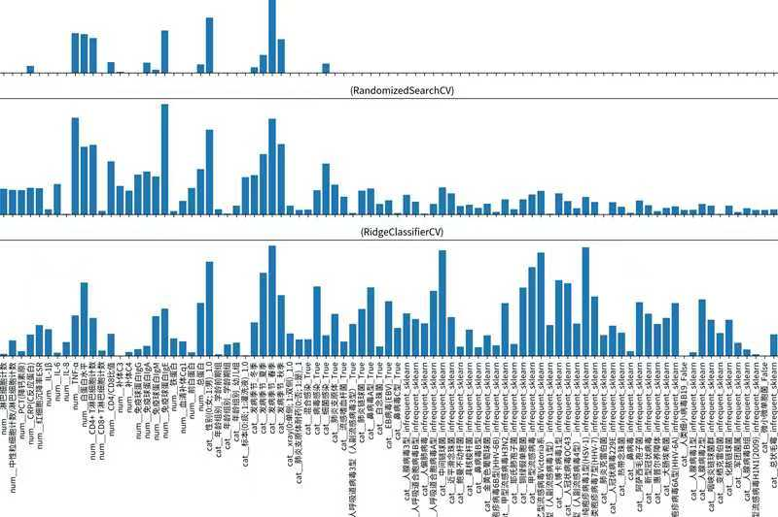

Slide 22
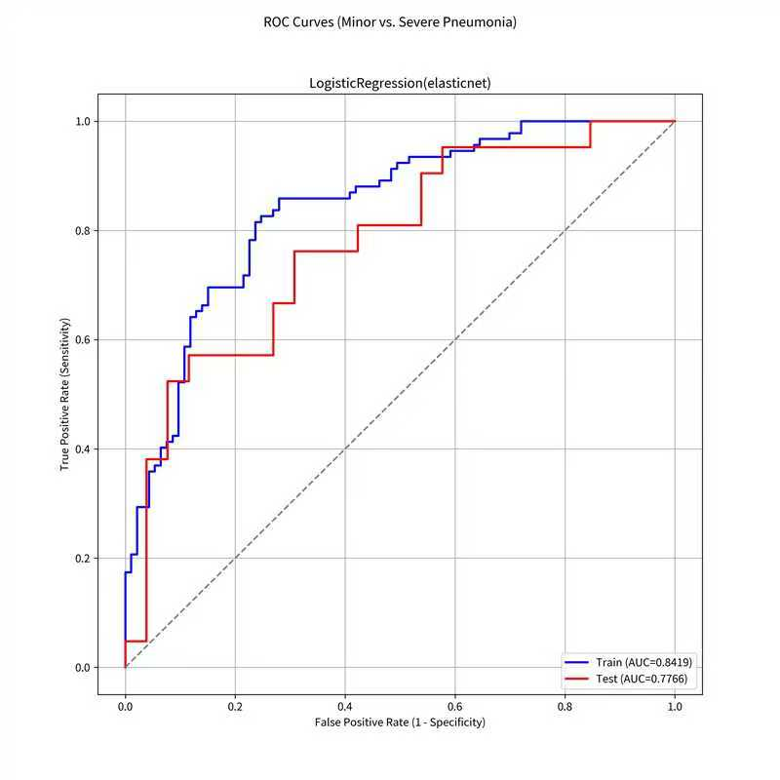
预测模型(普通vs重症肺炎)初步建立的情况
筛选到的数量特征
---
住院天数
xray(累计肺段数量)
CRP(C反应蛋白)
TNF-α
白蛋白水平
CD4+ T淋巴细胞计数
CD4/CD8比值
免疫球蛋白IgA
免疫球蛋白IgE
总蛋白
筛选到的类别特征
---
性别(0:女; 1:男)
发病季节
细菌感染（注释：是否为细菌感染）
模型性能（20% test）：

